Slide 1
স্বাগতম

Slide 2
পরিচিতি
মোঃআবুল কালাম আজাদ
প্রভাষক, সমাজবিজ্ঞান বিভাগ
পচামাড়িয়া ডিগ্রী কলেজ
পুঠিয়া রাজশাহী।
†kÖYx : GKv`k ও দ্বাদশ
সমাজবিজ্ঞান ১ম পত্র
তৃতীয় -অধ্যায়
সমাজবিজ্ঞানীদের মতবাদ ও অবদান
ক্লাস- ২৬
মোবাইল নম্বরঃ ০১৭১২০৯৮৭১৬

Slide 3
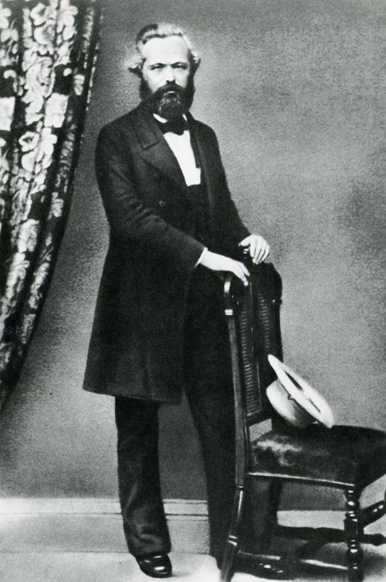
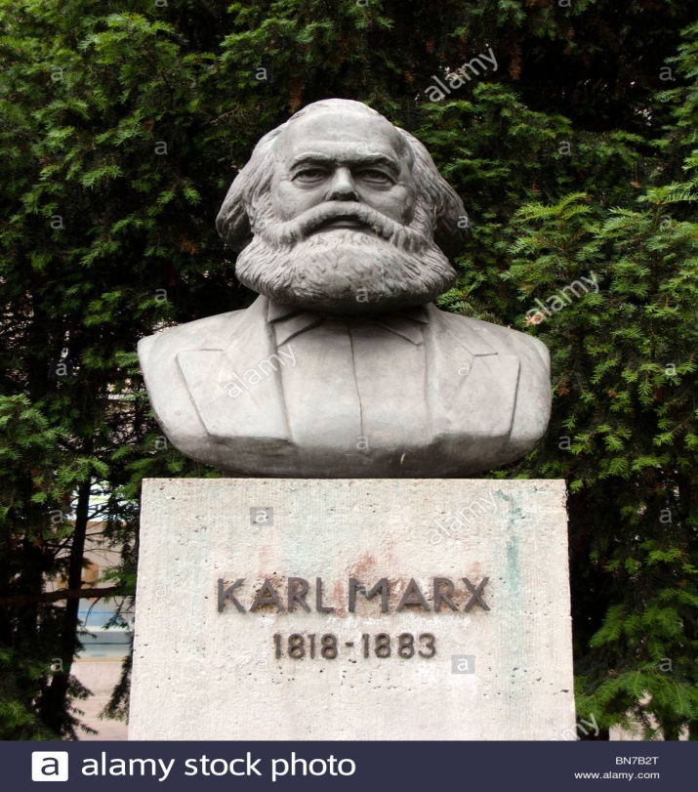
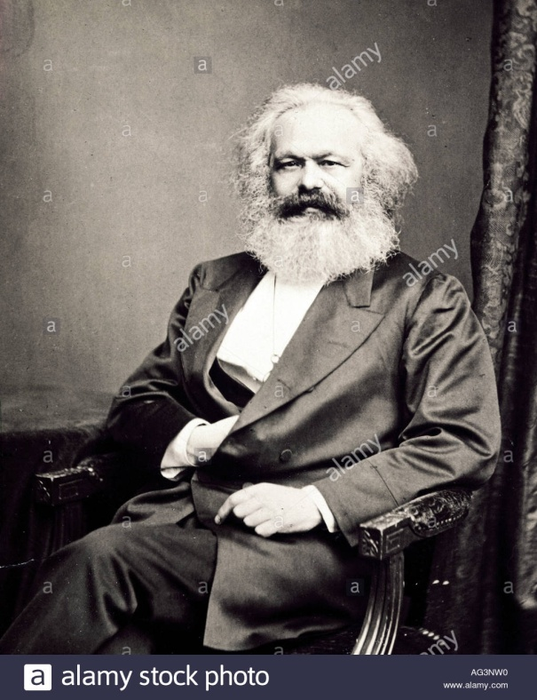
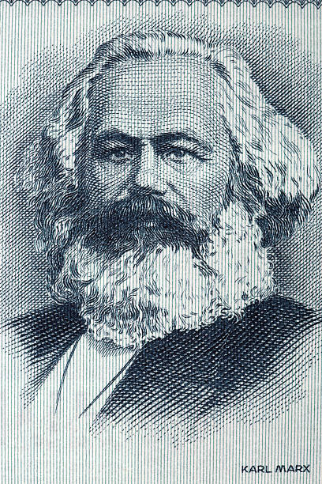
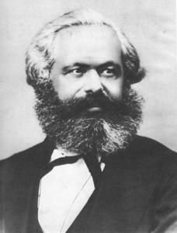
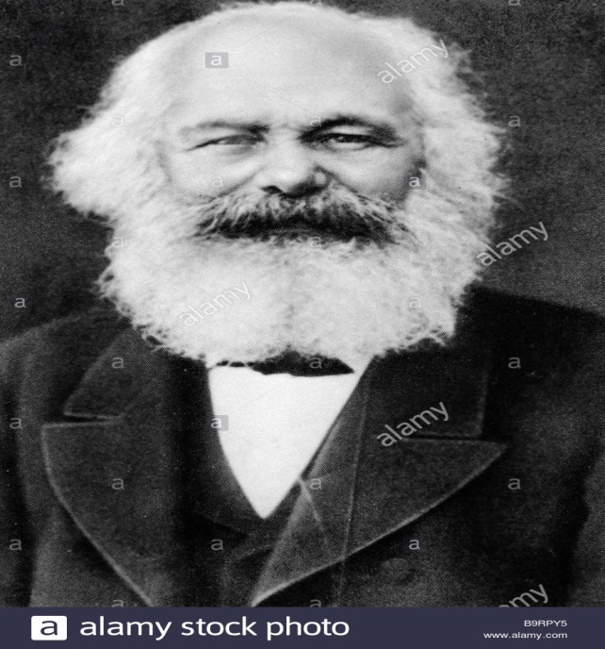

Slide 4
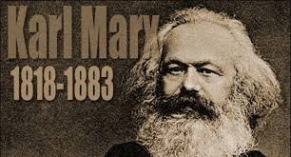
আজকের পাঠ –কার্ল মার্কস (Karl Marx)

Slide 5
এই পাঠ শেষে-
১। কার্ল মার্কস কে তা বলতে পারবে।
২। কার্ল মার্কসের গ্রন্থগুলির নাম বলতে পারবে।
৩। কার্ল মার্কসের অবদান ব্যাখ্যা করতে পারবে।

Slide 6
কার্ল মার্কস (Karl Marx)
জন্ম – ৫ ই মে ১৮১৮ জার্মানির প্রুশিয়ার ট্রিয়ার শহরে ।
মৃত্যু – ১৪ ই মার্চ ১৮৮৩ ।

Slide 7
১৮৪৬
১৮৬৭
১৮৪৮

Slide 8
GKK KvR
কার্ল মার্কসের গ্রন্থগুলির নাম লেখ।

Slide 9
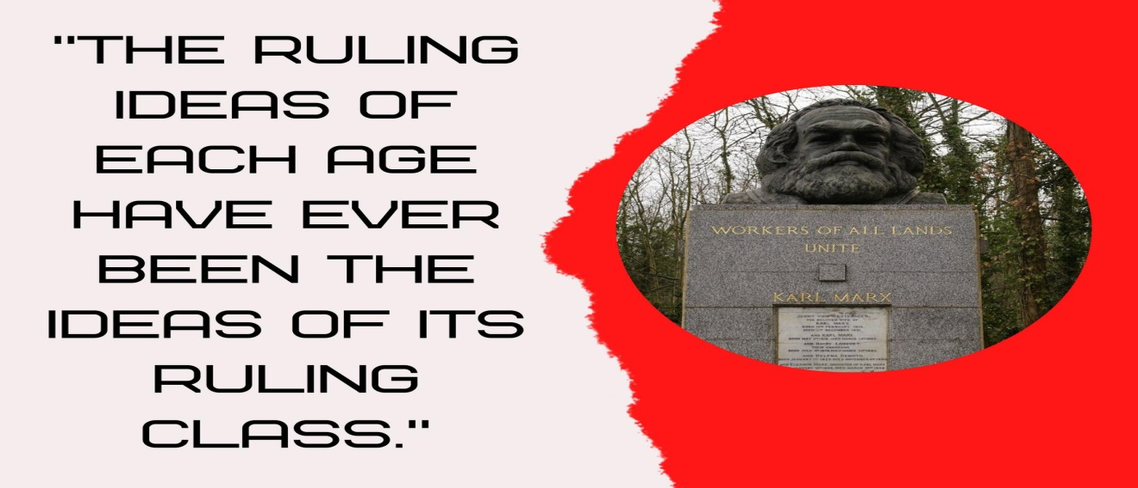
ক.
একতার সচেনতা থাকতে হবে।
শ্রেণি(Class)
অন্যান্য শ্রেণি থেকে আলাদা এ রকম অনুভূতি থাকতে হবে।
খ.
গ.
অন্যান্য শ্রেণির প্রতি বৈরিতার অনুভূতি থাকতে হবে।

Slide 10
শ্রেণি সংগ্রাম তত্ত্ব
১। আদিম সাম্যবাদী সমাজ।
২। দাস সমাজ।
৩। সামন্তপ্রথা।
৪। পুজিঁবাদ।
৫। সমাজতন্ত্র

Slide 11
উদ্বৃত্তমূল্য= বিনিময় মূ্ল্য ও ব্যবহারিক মূল্যের পার্থক্য

Slide 12
বিচ্ছিন্নতাবোধ
বিশেষ উৎপাদন ব্যবস্থার জন্য শ্রমিকরা উৎপাদন ব্যবস্থা থেকে বিচ্ছিন্ন হয়।
কার্ল মার্ক্সের মতে, বিচ্ছিন্নতআবোধ এমন একটি প্রক্রিয়া যার মাধ্যমে ব্যক্তি শুধু যে তাঁর নিজস্ব সত্তা থেকে বিচ্ছিন্ন হয় তা নয় বরং অন্যান্য মানুষ থেকেও বিচ্ছিন্ন হয়। তাঁর মতে, আধূনিক পুজিবাদী সমাজ ব্যবস্থায় শ্রমিকরা উৎপাদন প্রণালী, উৎপাদিত দব্য, নিজের শ্রম, নিজের সহকর্মী থেকে বিচ্ছিন্ন।

Slide 13
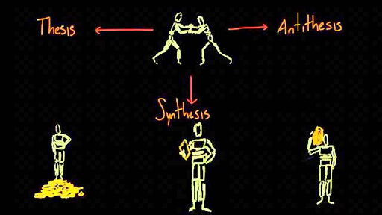
সামাজিক বিবর্তন তত্ত্ব
Thesis=বাদ, Antithesis =প্রতিবাদ. Synthesis =সমন্বয়,

Slide 14
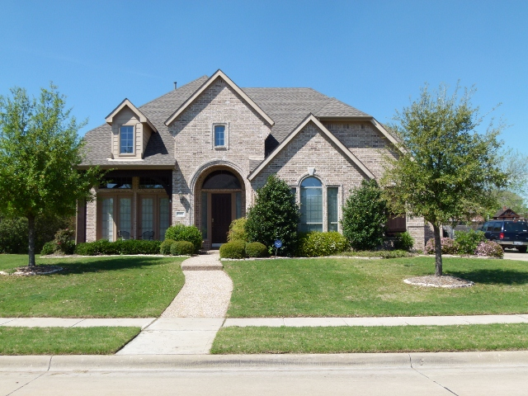
বাড়ি কাজ
কার্ল মার্কসের অবদান ব্যাখ্যা কর?

Slide 15
ধন্যবাদ

